Slide 1
Dotyková zařízení ve výuce​ Aktivita B2
Ing. Libor Měsíček, Ph.D.

Slide 2
Obsah
Objasnění základních pojmů spojených s probíraným tématem
Možnosti služeb Google Docs a Office 365
Automatické zálohování a sdílení dokumentů pomocí Google Drive, Drop Box nebo One Drive
Problematika bezpečnosti a ochrany dat ve sdílených uložištích

Slide 3
Definice základních pojmů kurzu 1. Objasnění základních pojmů spojených s probíraným tématem
Cloud
Poskytování a centralizace datových uložišť, sdílení datových procesů a online přístup k počítačové službě.
IT/ICT
Odvětví zabývající se funkčností počítačů a zároveň jde o souhrnné označení pro tyto technologie.
Zahrnuje veškeré technologie používané pro komunikaci a práci s informacemi
Server
Počítač poskytující ostatním určité služby, nebo program, který tyto služby realizuje

Slide 4
Definice základních pojmů kurzu 1. Objasnění základních pojmů spojených s probíraným tématem
Broadbrand
Vysokorychlostní připojení do sítě/Internetu.
Šifrování
Nauka o metodách utajování smyslu zpráv převodem do podoby, která je čitelná jen se speciální znalostí.
Záloha
Kopie dat uložená na odlišném uložišti
Archivace
Dlouhodobé uchování dat neurčených k operativnímu použití
Synchronizace uložiště
Proces kopie stavu uložišť

Slide 5
Vytvoření účtu - Google Docs 2. Možnosti služeb Google Docs a Office 365
https://accounts.google.com

Slide 6
Vytvoření účtu - Google Docs 2. Možnosti služeb Google Docs a Office 365

Slide 7
Přihlášení - Google Docs 2. Možnosti služeb Google Docs a Office 365
https://accounts.google.com

Slide 8
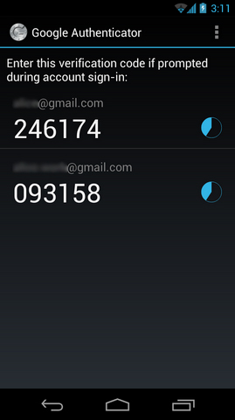
Přihlášení - Google Docs 2. Možnosti služeb Google Docs a Office 365
Dvoufázové přihlašování
Jméno
Heslo
SMS kód
nebo kód mobilní klíčenky
(Google Authenticator)

Slide 9
Vytvoření dokumentu - Google Docs 2. Možnosti služeb Google Docs a Office 365

Slide 10
Vytvoření dokumentu - Google Docs 2. Možnosti služeb Google Docs a Office 365

Slide 11
Vytvoření dokumentu - Google Docs 2. Možnosti služeb Google Docs a Office 365

Slide 12
Vytvoření dokumentu - Google Docs 2. Možnosti služeb Google Docs a Office 365
Google forms

Slide 13
Vytvoření dokumentu - Google Docs 2. Možnosti služeb Google Docs a Office 365
Google forms

Slide 14
Sdílení dokumentů - Google Docs 3. Automatické zálohování a sdílení dokumentů pomocí Google Drive, Drop Box nebo One Drive

Slide 15
Sdílení dokumentů - Google Docs 3. Automatické zálohování a sdílení dokumentů pomocí Google Drive, Drop Box nebo One Drive

Slide 16
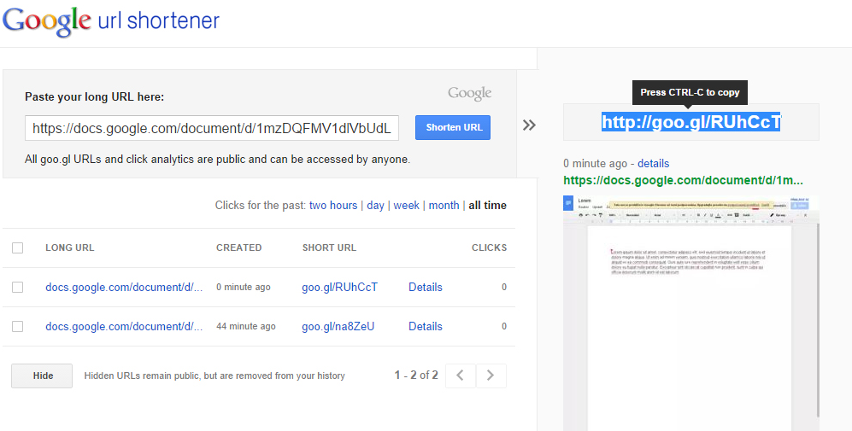
Zkrácení odkazů 3. Automatické zálohování a sdílení dokumentů pomocí Google Drive, Drop Box nebo One Drive
http://goo.gl

Slide 17
Přístup ke sdílenému dokumentu - Google Docs 3. Automatické zálohování a sdílení dokumentů pomocí Google Drive, Drop Box nebo One Drive

Slide 18
Příklad sdíleného dokumentu - Google Docs 3. Automatické zálohování a sdílení dokumentů pomocí Google Drive, Drop Box nebo One Drive
docs.google.com
Account: testdotyk@gmail.com
Heslo: dotyktest
http://goo.gl/na8ZeU

Slide 19
Doodle 3. Automatické zálohování a sdílení dokumentů pomocí Google Drive, Drop Box nebo One Drive
http://www.doodle.com

Slide 20
Doodle 3. Automatické zálohování a sdílení dokumentů pomocí Google Drive, Drop Box nebo One Drive

Slide 21
Doodle 3. Automatické zálohování a sdílení dokumentů pomocí Google Drive, Drop Box nebo One Drive

Slide 22
Doodle 3. Automatické zálohování a sdílení dokumentů pomocí Google Drive, Drop Box nebo One Drive

Slide 23
Doodle 3. Automatické zálohování a sdílení dokumentů pomocí Google Drive, Drop Box nebo One Drive

Slide 24
Doodle 3. Automatické zálohování a sdílení dokumentů pomocí Google Drive, Drop Box nebo One Drive

Slide 25
Založení účtu - Microsoft Office 365 2. Možnosti služeb Google Docs a Office 365
http://office.microsoft.com/cs-cz/academic/

Slide 26
Založení účtu - Microsoft Office 365 2. Možnosti služeb Google Docs a Office 365

Slide 27
Založení účtu - Microsoft Office 365 2. Možnosti služeb Google Docs a Office 365

Slide 28
Založení účtu - Microsoft Office 365 2. Možnosti služeb Google Docs a Office 365

Slide 29
Založení účtu - Microsoft Office 365 2. Možnosti služeb Google Docs a Office 365

Slide 30
Založení účtu - Microsoft Office 365 2. Možnosti služeb Google Docs a Office 365

Slide 31
Založení účtu - Microsoft Office 365 2. Možnosti služeb Google Docs a Office 365

Slide 32
Založení účtu - Microsoft Office 365 2. Možnosti služeb Google Docs a Office 365

Slide 33
Přihlášení - Microsoft Office 365 2. Možnosti služeb Google Docs a Office 365
https://login.microsoftonline.com/

Slide 34
Vytvoření dokumentu - Microsoft Office 365 2. Možnosti služeb Google Docs a Office 365

Slide 35
Vytvoření dokumentu - Microsoft Office 365 2. Možnosti služeb Google Docs a Office 365

Slide 36
Sdílení dokumentů - 365 3. Automatické zálohování a sdílení dokumentů pomocí Google Drive, Drop Box nebo One Drive

Slide 37
Sdílení dokumentů - 365 3. Automatické zálohování a sdílení dokumentů pomocí Google Drive, Drop Box nebo One Drive

Slide 38
Sdílení dokumentů - 365 3. Automatické zálohování a sdílení dokumentů pomocí Google Drive, Drop Box nebo One Drive

Slide 39
Automatické zálohování dat - DropBox 3. Automatické zálohování a sdílení dokumentů pomocí Google Drive, Drop Box nebo One Drive
http://www.dropbox.com

Slide 40
Automatické zálohování dat - DropBox 3. Automatické zálohování a sdílení dokumentů pomocí Google Drive, Drop Box nebo One Drive

Slide 41
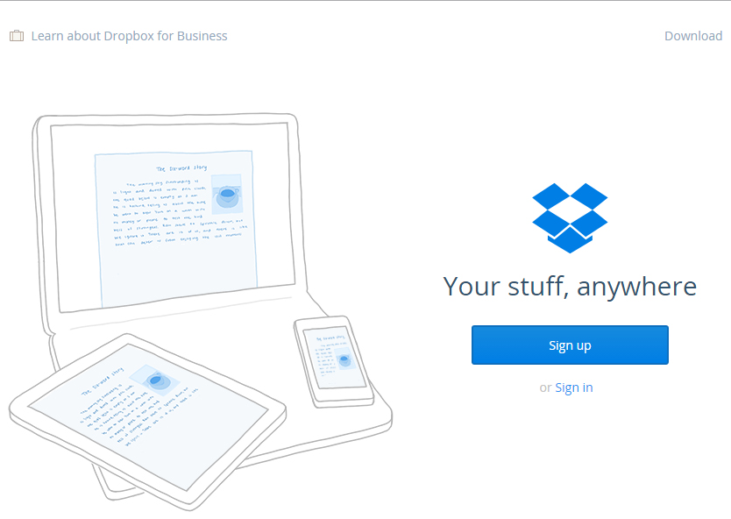
Automatické zálohování dat - DropBox 3. Automatické zálohování a sdílení dokumentů pomocí Google Drive, Drop Box nebo One Drive
http://www.dropbox.com

Slide 42
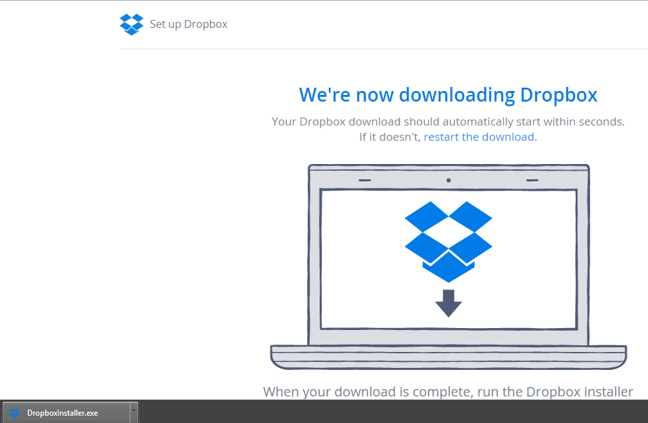
Automatické zálohování dat - DropBox 3. Automatické zálohování a sdílení dokumentů pomocí Google Drive, Drop Box nebo One Drive
http://www.dropbox.com

Slide 43
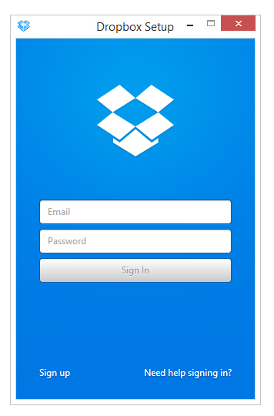
Automatické zálohování dat - DropBox 3. Automatické zálohování a sdílení dokumentů pomocí Google Drive, Drop Box nebo One Drive
http://www.dropbox.com

Slide 44
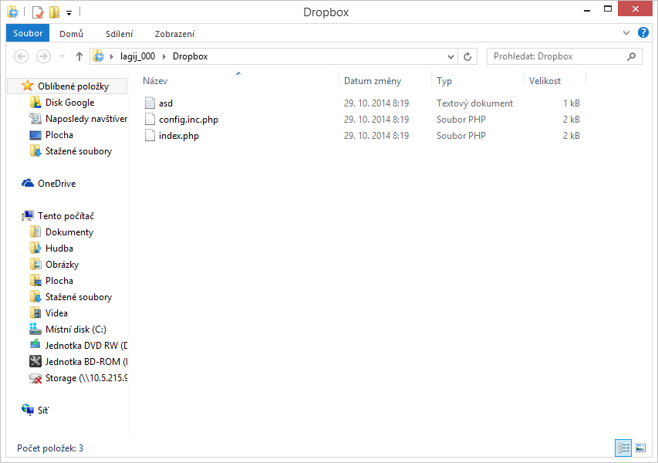
Automatické zálohování dat - DropBox 3. Automatické zálohování a sdílení dokumentů pomocí Google Drive, Drop Box nebo One Drive

Slide 45
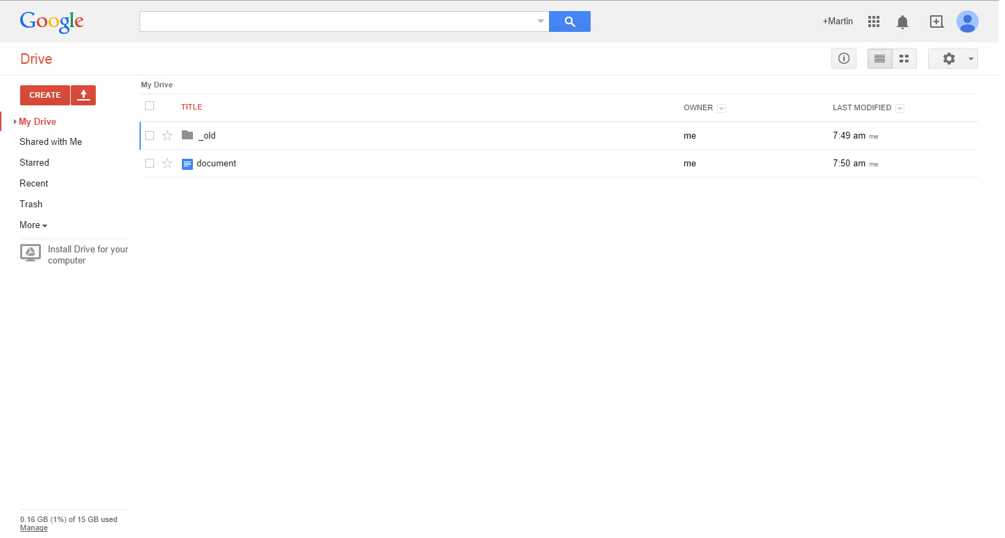
Automatické zálohování dat – Google drive 3. Automatické zálohování a sdílení dokumentů pomocí Google Drive, Drop Box nebo One Drive
http://drive.google.com

Slide 46
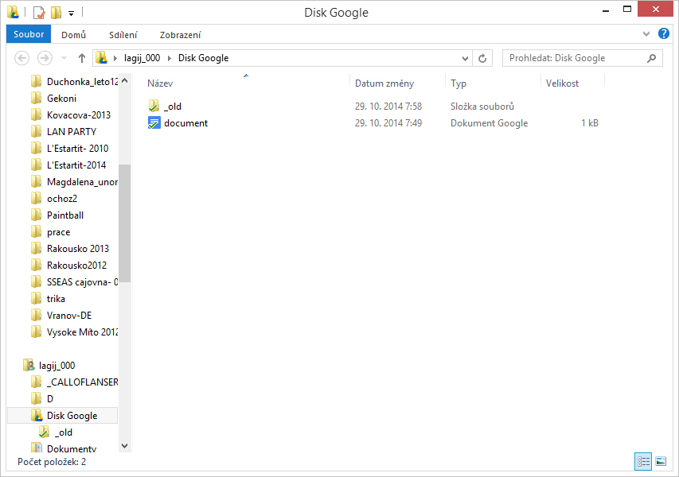
Automatické zálohování dat – Google drive 3. Automatické zálohování a sdílení dokumentů pomocí Google Drive, Drop Box nebo One Drive

Slide 47
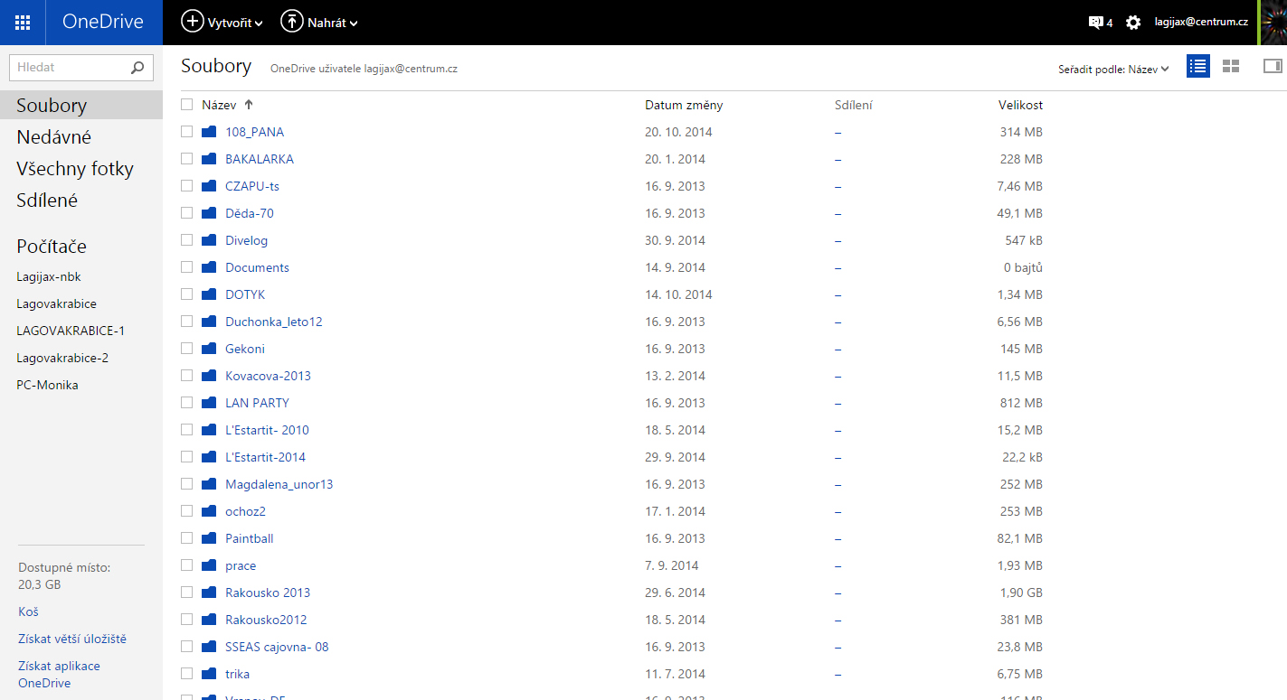
Automatické zálohování dat – One drive 3. Automatické zálohování a sdílení dokumentů pomocí Google Drive, Drop Box nebo One Drive
http://onedrive.live.com

Slide 48
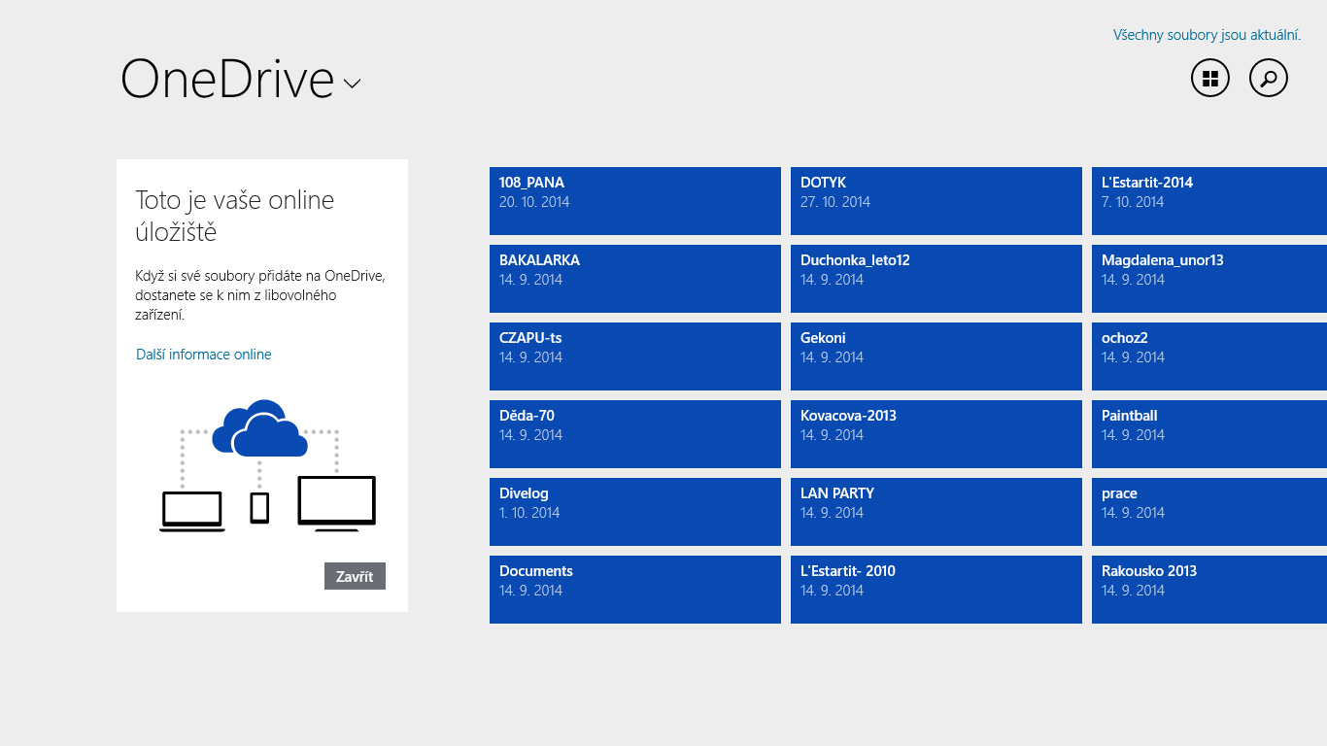
Automatické zálohování dat – One drive 3. Automatické zálohování a sdílení dokumentů pomocí Google Drive, Drop Box nebo One Drive

Slide 49
Bezpečnostní zásady ukládání dat do cloudu 4. Problematika bezpečnosti a ochrany dat ve sdílených uložištích
Nenahrávat citlivá data
Konec služby
Neoprávněný přístup k účtu
Unikátnost dat
Záloha dat na jiných místech (Flash, DVD, HDD atd.)

